Slide 1
Планета - Юпитер
У4У.РФ

Slide 2
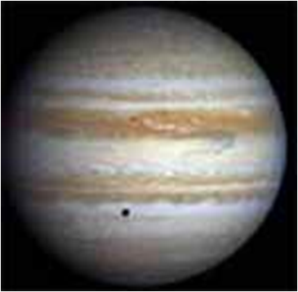
Юпитер - самая крупная из всех планет солнечной системы. Он находится от Солнца на расстоянии в 5 раз дальше, чем Земля, и проходит свой путь вокруг Солнца за 12 лет.
Диаметр Юпитера в 11 раз больше Земли, а по объему из Юпитера можно было бы сделать 1345 таких шаров, как Земля.
У4У.РФ

Slide 3
Блеск Юпитера
В те месяцы, когда Юпитер бывает виден, его легко найти на небе, потому что он светит ярче всех других звезд и планет, кроме Венеры.
По блеску Юпитер занимает на небе четвертое место после Солнца, Луны и Венеры.
У4У.РФ

Slide 4
Полосатый Юпитер
Легко разглядеть еще, что Юпитер полосатый; на его округлом, но заметно растянутом диске виден ряд чередующихся светлых и темных полос, которые каждый год располагаются по-разному. Значит, это не горы, не океаны и не суша, а всего-навсего длинные ряды облаков и туч разной окраски.
У4У.РФ

Slide 5
Спутники Юпитера
Самые крупные спутники Юпитера обнаружил итальянский учёный – Галилей. Их диаметры составляют от 3000 до 5180 км, два из них размером больше, чем Меркурий. Кроме них, у Юпитера есть еще 8 более мелких спутников, которые можно увидеть только в сильные телескопы. А есть и такие, которые обнаружены не в телескоп, а космической станцией «Вояджер».
У4У.РФ

Slide 6
Выводы
Почти все естественные спутники планет в Солнечной системе вращаются вокруг планет-гигантов. Точное их число ещё не известно. У Сатурна открыто 30 спутников, у Урана – 21, у Юпитера – 39, у Нептуна – 8. В наши дни эти данные меняются каждые несколько месяцев.
У4У.РФ

